Slide 1




18.8 电路中的功率与能量
当电荷q经过电势差为ΔV的两点，其电势能的改变为：
能量转化的时间变化率就是功率P。
1. 功率
功率的单位：J/s=A·V=W
任何电器元件的功率都
等于电流和电势差的乘积。
电源的功率：
电池所做的功
电源的功率即为其做功的时间变化率：
（18-20）

Slide 2


2. 电阻器消耗的功率
电流流过导线的净效果实际上是电动势提供的能量转变为金属原子的振动能量。原子的振动能量是金属内能的一部分，因此金属的温度会增高。
单位时间耗散（有规则运动的能量转变为无规则运动的能量）在电阻上的能量可表示为

Slide 3

电阻器耗散电能的应用：在电加热器----电取暖炉、电烤炉、电烘箱、烤面包机、电吹风机、烘干机，以及白炽灯等，耗散的能量及电阻器相应的温度升高都得到了很好的应用。
有内阻的电源提供的功率
电源提供的一部分能量将耗散在其内阻上。

Slide 4
思考题
如果输电线的电阻为3Ω，电流为2 A ，其上消耗了多少热功率？
12W

Slide 5
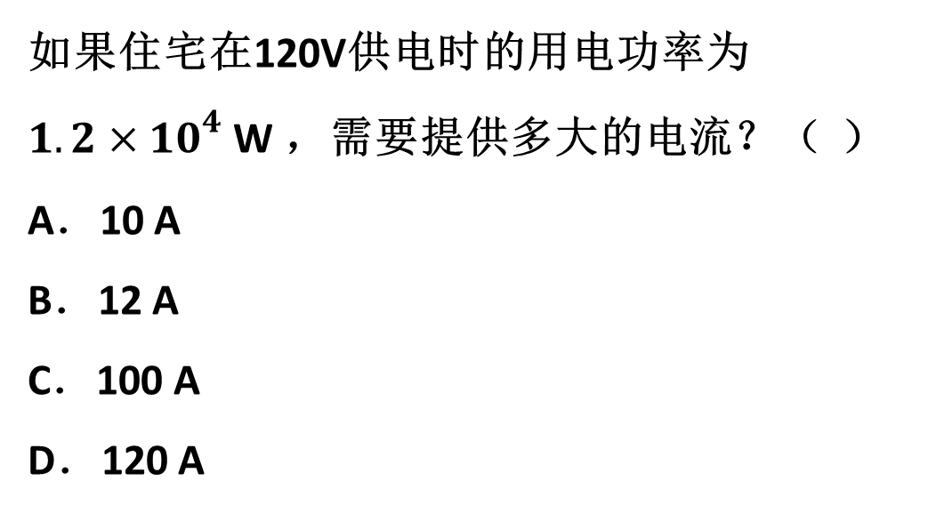
单项选择题
如果住宅在120V供电时的用电功率为 $1.2×{10}^{4}$ W ，需要提供多大的电流？（ ）
A．10 A
B．12 A
C．100 A
D．120 A
Notes:
答案：C

Slide 6

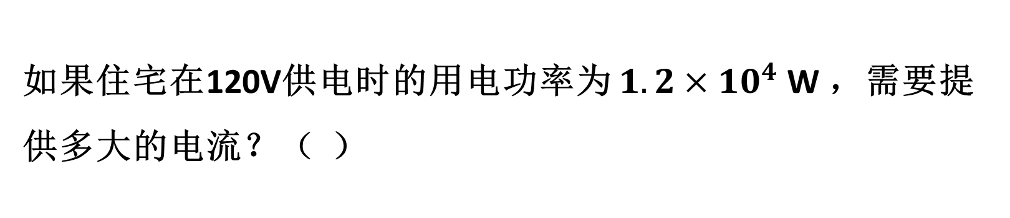
单选题
1分
如果住宅在120V供电时的用电功率为 $1.2×{10}^{4}$ W ，需要提供多大的电流？（ ）
A
10 A
B
12 A
C
100 A
D
120 A
提交

Slide 7
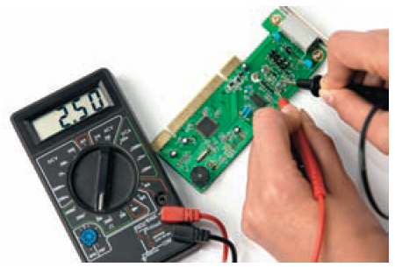
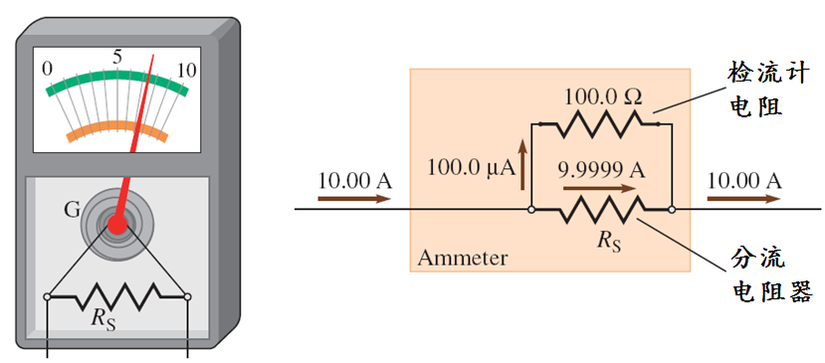
18.9 电流与电压的测量
检流计----一种基于磁场力的灵敏的电流检测器，是模拟电压表和电流表的核心部分。
电流表
将量程为0-100μA的检流计制作成量程为0-10A的电流表。
一个理想的电流表内阻为零。
将检流计（分流100μA）与一电阻器（分流10A-100μA =9.9999A）并联
计算得到：R_{S}=0.001Ω
图18.27 a）利用一个检流计制作电流表。b）电流表的电路图。其中检流计表示成一个100欧姆的电阻器

Slide 8
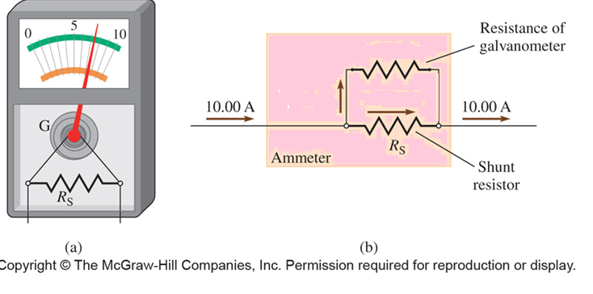
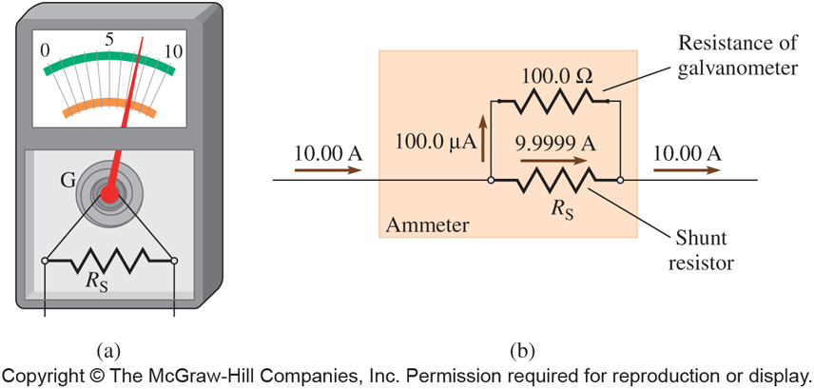
例18.5 一个检流计的线圈电阻为100，要利用它制作一个量程为10.0 A的电流表。如果检流计的满偏电流为100μA，则分流电阻器的阻值为多少？
分析：当10A电流流过电流表，其中100μA将流过检流计，另外9.9999A电流将流过分流电阻，由于检流计和分流电阻并联，因此它们两端的电势差相等。

Slide 9
练习题18.5 改变电流表的量程
如果电流表要测量0 ～ 1.00A 的电流（检流计内阻为100，满偏电流为100μA ），需要选用多大的分流电阻？此时电流表的内阻为多少？利用例18.5 中相同的
检流计。
10m ，R_{S}=100*0.0001/0.9999
10m ，(1/100+1/0.01)⁻¹

Slide 10
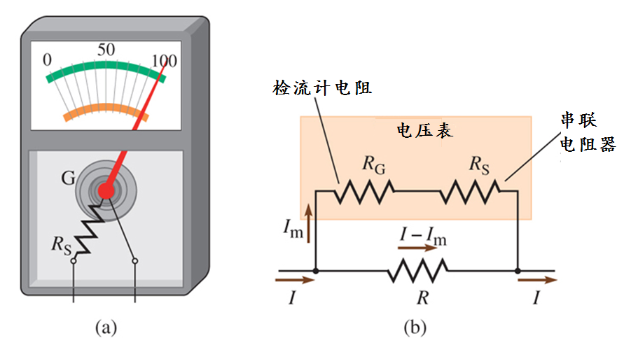
电压表
将一个电阻器（R_{S}）与检流计串联来制作一个电压表。
一个理想的电压表内阻无限大。
图18.28 a）利用一个检流计制作电压表；
b）利用电压表测量电阻器R两端电压的电路图

Slide 11
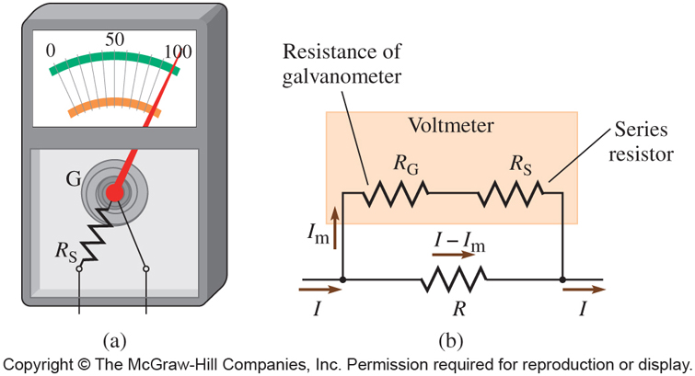
利用检流计制作一个量程为100.0V的电压表。如果检流计的内阻为75 ，满偏电流为2.0mA，问与检流计串联的电阻器的阻值为多少？
分析：当电压表两端的电压为100V时，流过检流计的电流为满偏电流2.0mA，流过串联电阻的电流也为2.0mA。因电压表两端的电压为检流计两端的电压加上串联电阻器两端的电压。
49925 , 0.002(75+R_{S})=100

Slide 12
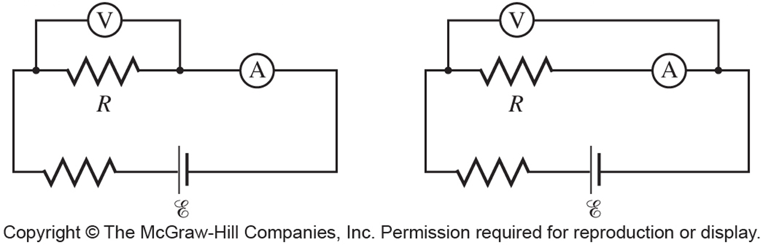
图18.29 利用电流表和电压表测量电阻R的两种接法。如果电流表和电压表是理想的（电流表的内阻为零，电压表的内阻为无限大），两种接法会得到几乎完全相同的测量结果。

Slide 13
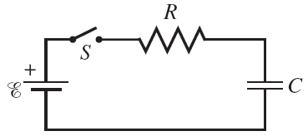


18.10 RC电路*
同时包含电阻器和电容器的电路。
RC电路通常被用来控制定时。如：雨刷的间歇性工作，闪光灯及某些心脏起搏器中的时间延迟，或作为神经脉冲传输的简单模型。连续两次刷动之间的时间延迟由电路中的电阻值和电容值决定。
1. RC电路的充电
在任意时刻，基尔霍夫回路电压定律都要求
图18.30 RC电路
电容器两端的电压降随时间的变化是指数函数：
[R]=V/A, [C]=C/V
→ [RC]=C/A=s
常量τ=RC称为RC电路的时间常数。
时间常数是电容器充电快慢程度的量度。

Slide 14


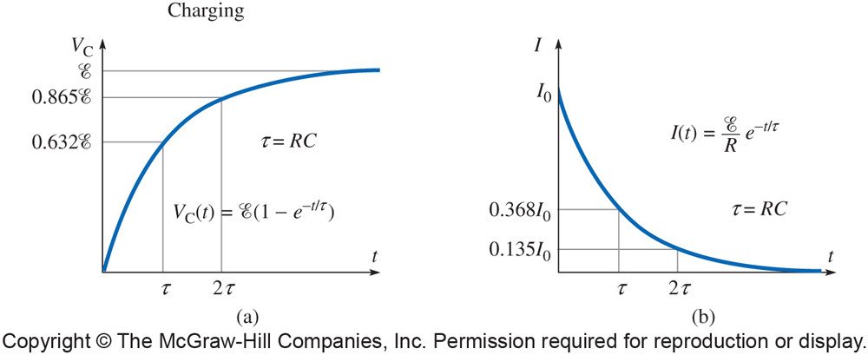
再根据回路电压定律可求得电流随时间变化的关系为：
由此解得电流
a）电容器充电过程中其两端的电势差随时间的变化的关系曲线； b）此过程中电阻器上流过的电流随时间变化的关系曲线。

Slide 15
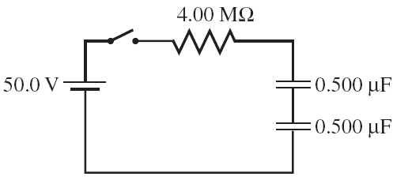
功率
对于一个充电电容器，功率P=IV_{C} ，表示电容器储存能量的时间变化率。在电容器充电时，电源提供的功率为P = Iℰ。这等于耗散在电阻上的功率( IV_{R} )与电容器储存能量的功率( IV_{C} )之和。
例18.6 有两个电容器串联的RC电路
t=0时刻，将两个0.500μF电容器串联，并通过4.00MΩ电阻器与一50.0V的电池相连接，此时电容器没有被充电。（a）t=1.00s和t=3.00s时电容器上所带的电量。（b）求这两个时刻电路中的电流。

Slide 16

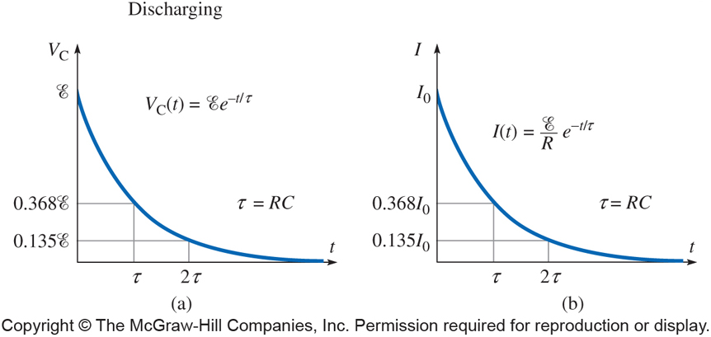
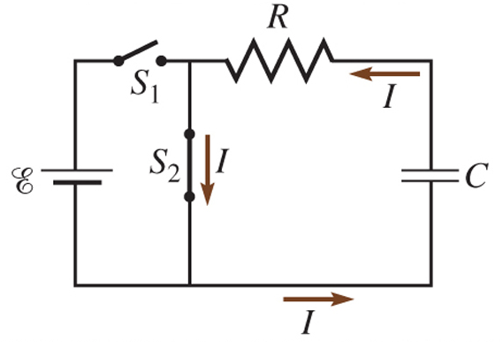
2. RC电路的放电
闭合S₁并断开S₂，电容器首先被充电至电压ℰ。当电容器完全充电后，在t=0时刻，断开S₁,闭合S₂ ，电容器开始放电。
图18.33 电容器通过
电阻器R放电。
图18.34 电容器通过电阻器R放电时，电压或电流随时间变化的关系曲线。

Slide 17
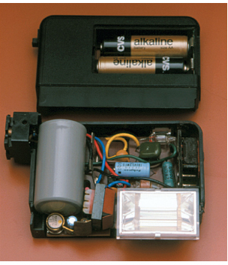
3. 应用：照相机闪光灯
照相机闪光灯中的灯泡需要一个比小电池所能提供的电流（由于电池具有内阻）大得多的电流脉冲来点亮。因此首先用电池给电容器充电。当完全充电后，闪光灯准备就绪；在拍摄照片时，电容器迅速放电。一次闪光后，需要1-2s的延迟时间闪光灯才能重新充电。由于电池都具有内阻，所以充电电路的时间常数会变得更长。
图18.35 照相机中的闪光灯

Slide 18
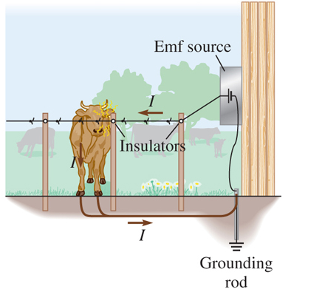
18.11 安全用电
1. 电流对人体的影响
2. 电器的接地
3. 熔丝和断路器

Slide 19
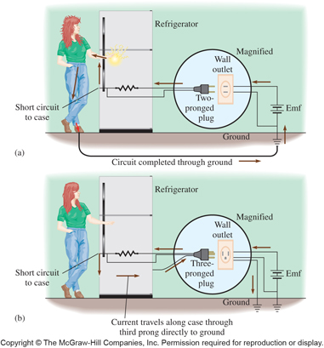

Slide 20
作业：
95页计算题12，计算题17，计算题21
96页计算题31，32，33，34（理想电池）
97页计算题40，41，50

